Slide 1

6조
현대일본의 신형문화 등장
음악 문화

Slide 2

현대일본의 신형문화
CONTENTS
01
근대 일본음악
02
J-POP
03
보컬로이드
04
OST로 시작하는 음악생활

Slide 3
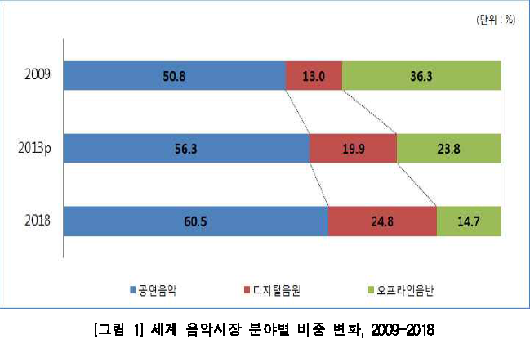
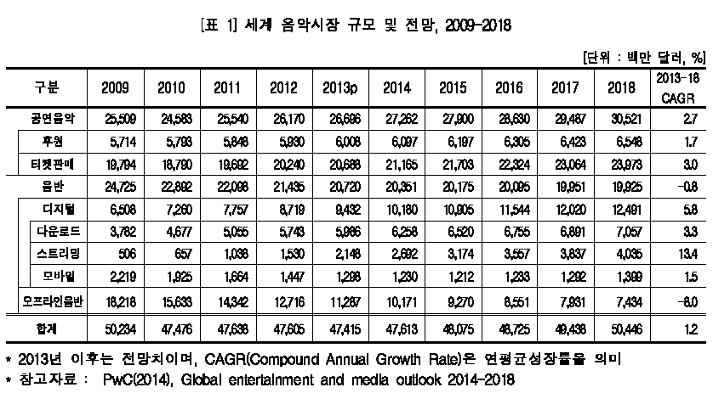
현대일본의 신형문화
01
근대 일본음악
■일본은 문화 강국이고, 음악 시장에 있어서도 미국
다음가고 독일보다도 많은 시장규모로 세계 2위를
차지
■ 아시아에서는 10위대인 한국,그 뒤를 잇는 중국,
인도를 제외하면 경쟁 상대가 없어 절대적인
영향력을 발휘
■최근 들어서는 오프라인 음반보다는 공연음악이나
디지털 음원의 비중이 점차 늘고 있다(도표 출처:한국콘텐츠진흥원)

Slide 4
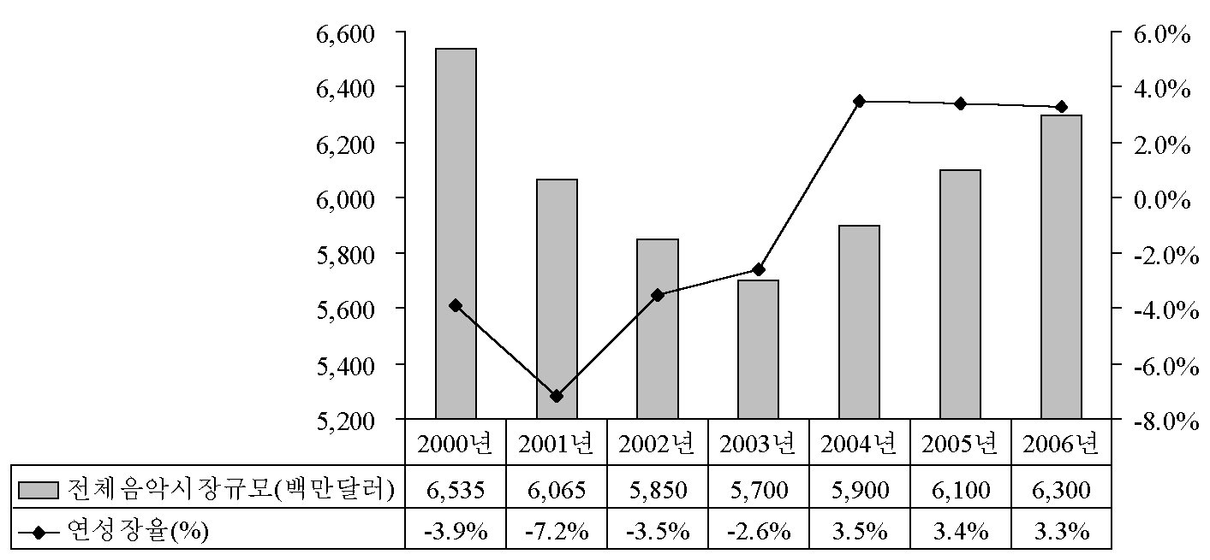
현대일본의 신형문화
01
근대 일본음악
일본음악의 해외진출
침체기가 있었지만 다시 회복되어가고 있으며 일본의 음악시장은 유럽 및 미국에서 상당한 비중을 차지한다. 그리고 그 비율은 2010년이 넘어도 상승 중이라고 함.
(도표 출처 : https://www.kisdi.re.kr/kisdi/fp/kr/trend/selectResearchTable.do?cmd=selectResearchTable&langdiv=1&controlNo=774&subjectNo=7767)

Slide 5
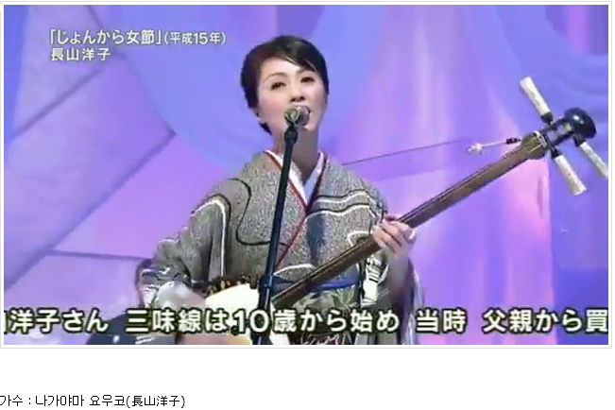
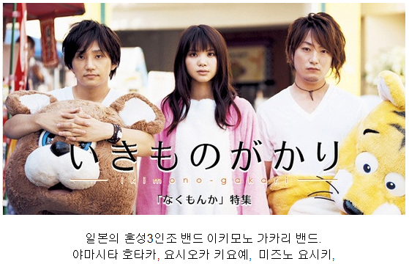
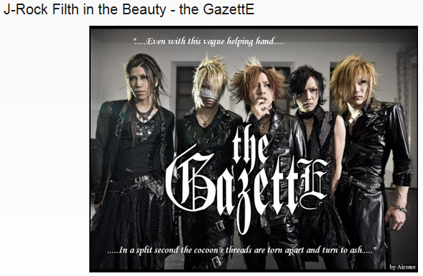
현대일본의 신형문화
01
근대 일본음악
일본음악의 다양한 장르

Slide 6
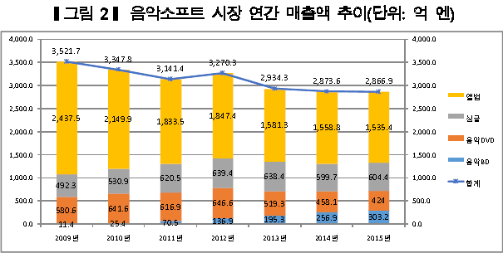
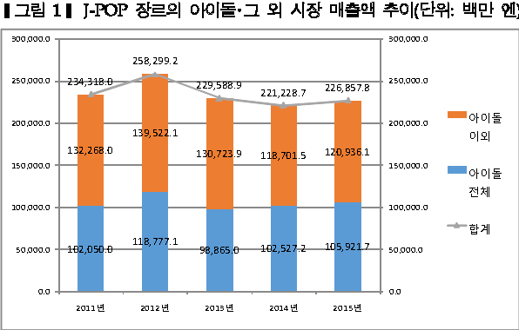
현대일본의 신형문화
02
J - P O P
해외진출 및 국내시장
■ 해외진출 현황
■일본국내시장

Slide 7

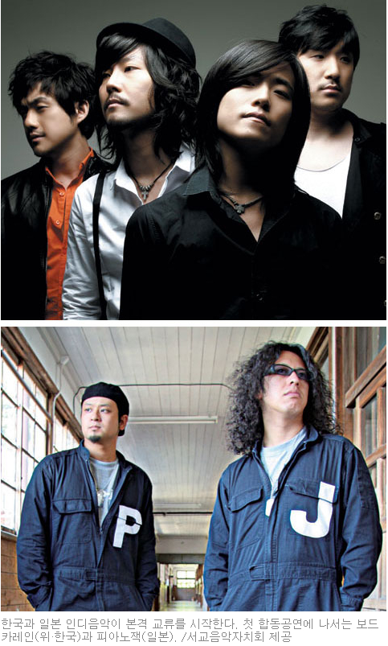

현대일본의 신형문화
02
J - P O P
싱어송라이터
싱어송라이터 YUI
신예
싱어송라이터
오오하라 사쿠라코

Slide 8

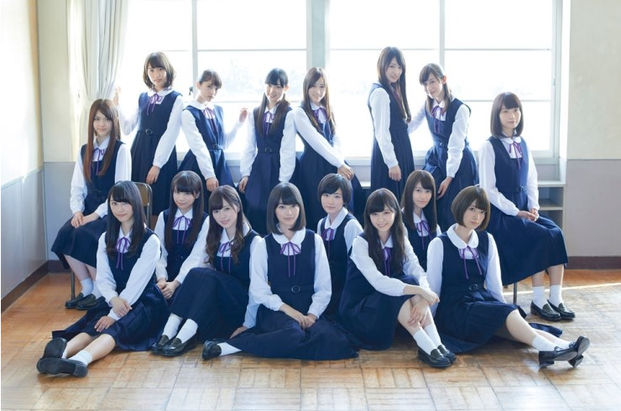
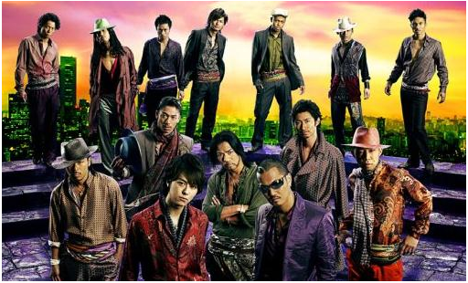
현대일본의 신형문화
02
J - P O P
일본의 아이돌그룹

Slide 9
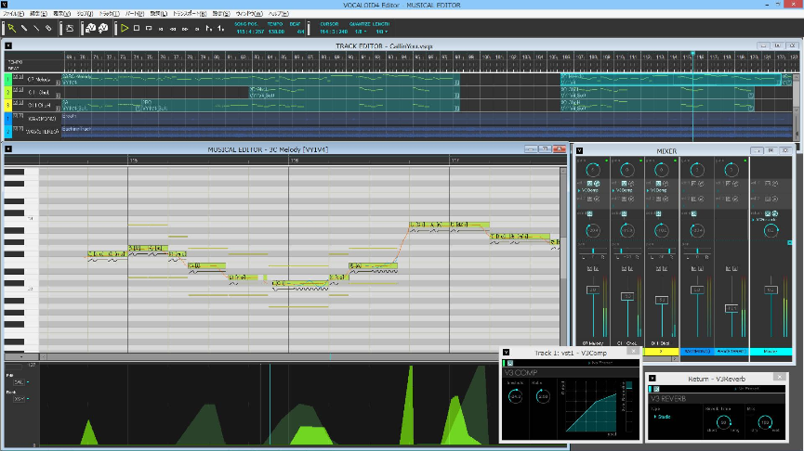


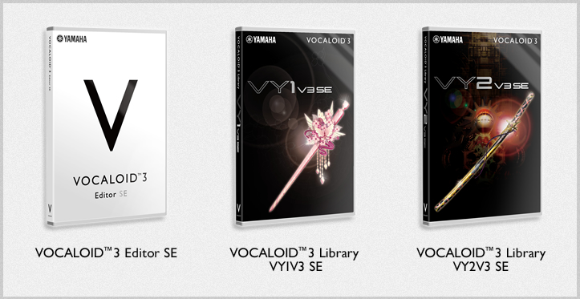
현대일본의 신형문화
03
보컬로이드
전자공간의 아이돌
←일본의 보컬로이드
이 인기에 힘을 얻어서인지 한국에도 보컬로이드가 생겼다 →

Slide 10



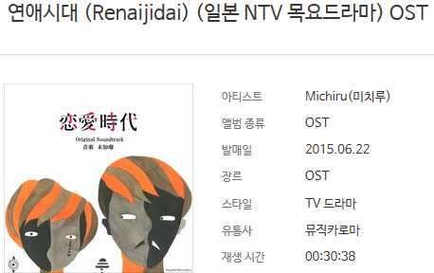

현대일본의 신형문화
04
OST로 시작하는 음악생활

